Slide 1
세포독성항암제 사용과 관련된 각종 부작용들
순천향대학교부속 천안병원
종양혈액내과 정재훈
Notes:
315038 이길순

Slide 2
세포독성항암제란?
정상보다 비교적 빠르게 증식하는 암세포의 특징을 이용해 암세포를 죽이는 전통적인 항암제
DNA와 RNA의 합성 과정과 유사분열을 방해하거나 DNA 분자 자체에 해로운 영향을 미쳐 세포를 죽이고 증식을 억제
온 몸을 돌아다니면서 증식이 빠른 세포를 죽이는 원리 때문에, 정상세포들도 함께 피해를 입게 된다.
=세포독성항암제의 부작용이 나타난다.

Slide 3
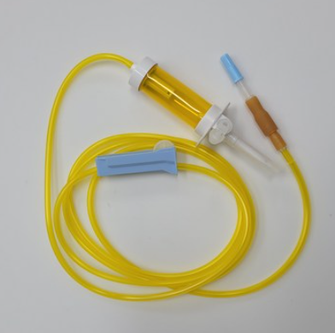
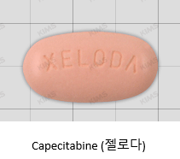
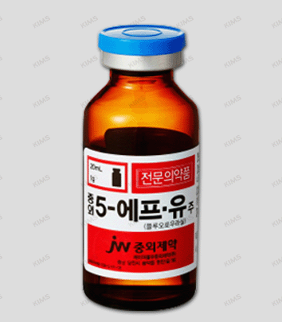
세포독성항암제란?
5-FU
Gemcitabine (젬자)
Cisplatin (씨스푸란)
Oxaliplatin (옥살리틴)
Paclitaxel (탁솔)
Docetaxel (탁소텔, 디탁셀)
Etoposide (이피에스)

Slide 4
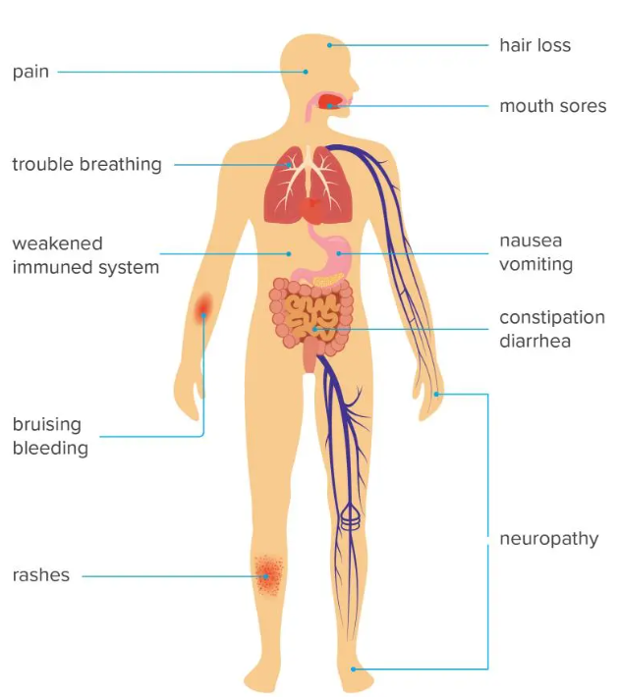
세포독성항암제로 인한 Complaints…
머리가 빠지잖아요
울렁거려요
가슴이 답답해
설사를 해요
피부에 빨간게 난다
손이 저려 못쓰겠어
기운이 없다

Slide 5
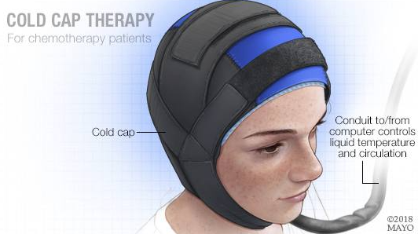
세포독성항암제와 탈모
머리가 빠지잖아요 : CIA (Chemotherapy Induced Alopecia)
머리카락을 이루는 세포도 암세포처럼 빨리 자라기 때문에, 항암제가 이들의 분열을 억제하면서 탈모가 시작된다
항암치료 수 주 후부터 발생한다
항암치료를 완료한 후에는 다시 머리가 자라날 수 있으므로 일시적인 현상이 될 수도 있지만, 항암 전과 색이나 모양 차이가 발생할 수는 있다
머리로 가는 혈류를 줄이는 것으로 탈모도 줄일 수 있다고는 하나, 현실적으로는 탈모 발생에 대한 사전 이해가 중요

Slide 6
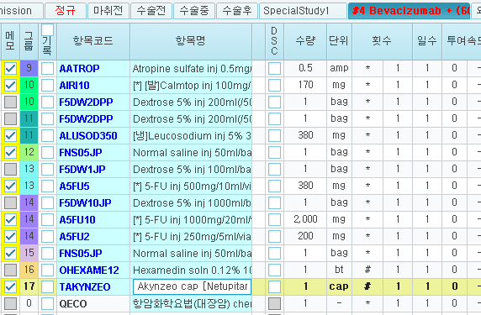
세포독성항암제와 구역 구토
CINV (Chemotherapy Induced Nausea and Vomiting)
급성 구역/구토 : 보통 24시간 이내에 발생
지연성 구역/구토 : 치료 종료 24~120시간 사이에 발생 가능
약제에 따라 예상되는 발생 위험성이 있고, 예방약이 투여된다

Slide 7
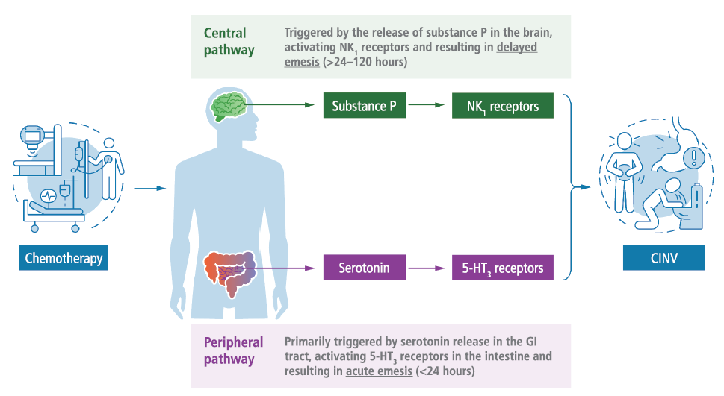
세포독성항암제와 구역 구토
중추-지연성 경로
말초-급성 경로

Slide 8
세포독성항암제와 구역 구토
예방을 해도 100% 발생하지 않을 수는 없다
병행되는 약물치료나 방사선치료, 환자의 장기능 저하, 암으로 인한 고칼슘혈증 등으로도 발생할 수 있음
원인이 될 수 있는 문제의 교정
Metoclopramide
Olanzapine 2.5mg~5mg
Ondansetron : 5HT3-RA의 추가적 사용

Slide 9
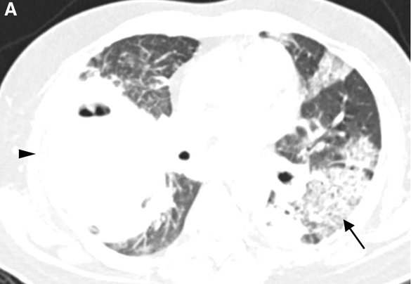
세포독성항암제와 호흡곤란
주입 중 과민성 반응
약제를 멈추고, 항히스타민, 스테로이드, 수액투여 등…
항암치료로 인한 심독성
항암 전후 심초음파 확인 및 필요시 심장내과적 약제 조절, 때로는 예방약(Dexrazoxane)을 사용
항암제 유발 폐장염
면역저하와 관련된 폐렴

Slide 10
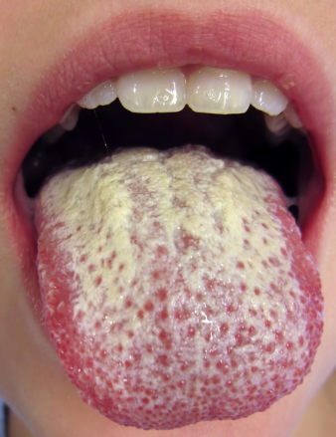
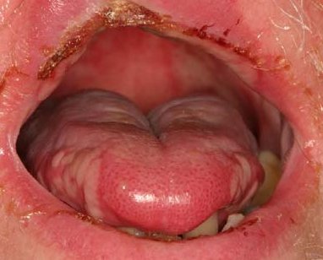
세포독성항암제와 구내염
주로 구강 점막염 (Oral Mucositis)의 형태로 발생
Platinum 계열, 5-FU 등의 약제 사용시 자주 발생
두경부암의 경우 동반되는 방사선치료의 영향도 받을 수 있다
구강내 점막세포 및 정상세균총이 항암제의 영향을 받고, 면역반응이 증가하면서 발생
구강위생 관리 (세척, 가글 등…)
NSAIDs / 마약성 진통제
생리식염수 + Sodium Bicarbonate
멜라토닌이 도움이 될 수 있다
한랭요법

Slide 11
세포독성항암제와 설사
Irinotecan / 5-FU 등 사용에서 50-80%까지도 발생
장내 상피세포가 항암제의 영향으로 손상
정상세균총의 조성도 변화
Lactobacillus / Bifidobacterium 등의 감소, Proteobacteria / Fusobacteria의 증가로 악영향을 초래
수액을 통한 탈수 예방
필요시 loperamide 등 설사를 억제할 수 있는 약제 추가
프로바이오틱스 (Lacidofil, Ramnos 등…)
설사를 유발할 수 있는 기존 복용 약제의 제거가 필요

Slide 12
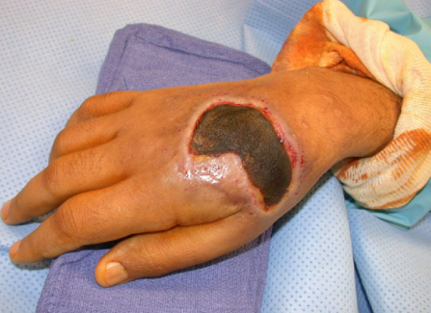
세포독성항암제와 피부
정맥 투여부위 피부로의 직접 노출
즉시 infusion 중단하되 카테터는 유지한 채로, 문제가 된 약물 및 혈액 일부를 aspiration하여 최대한 제거
노출 부위 영역을 표시해 두기
Irritant / Vesicant 약물 (MTX, Cyclophosphamide, Paclitaxel, Antracyclines…)이 노출되었을 경우, Hyaluronidase 150~1500IU 피하주사가 필요할 수 있음

Slide 13
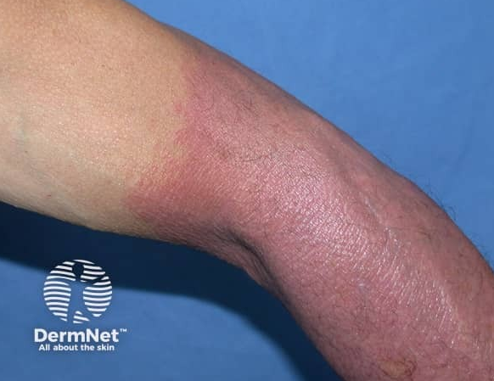
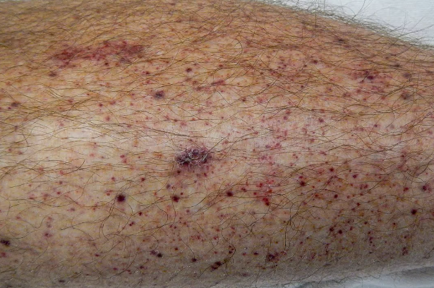
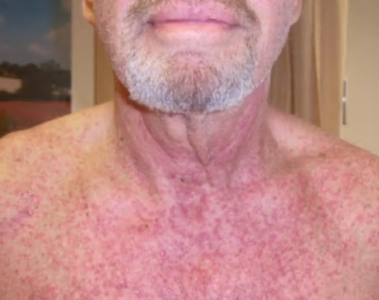
세포독성항암제와 피부
피부세포 손상 또는 광과민성 발현?
혈소판 감소와 관련된 출혈성 자반?
원인 감별, 원인이 될 수 있는 약제 중단 및 대증적 치료가 필요

Slide 14
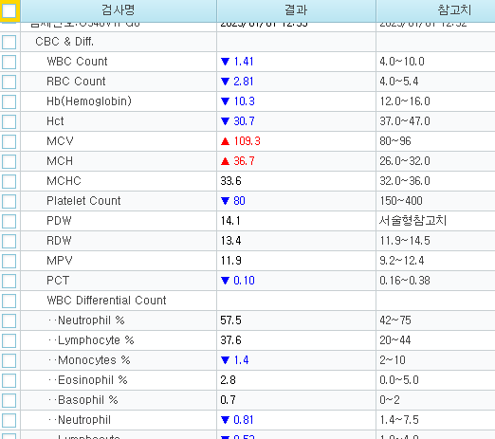
세포독성항암제와 혈구감소증
항암제 사용의 영향으로 골수 기능이 억제되어, 혈구 세포가 정상적으로 만들어지지 못함
항암제에 의해 발생된 면역 반응이 이미 만들어진 세포를 파괴(Oxaliplatin, Irinotecan 등)
빈혈, 혈소판 감소증, 백혈구 감소증이 모두 발생할 수 있다
항암제의 종류 및 용량에 따라 다르지만 전체 고형암 환자의 25% 정도가 경험하는 부작용

Slide 15
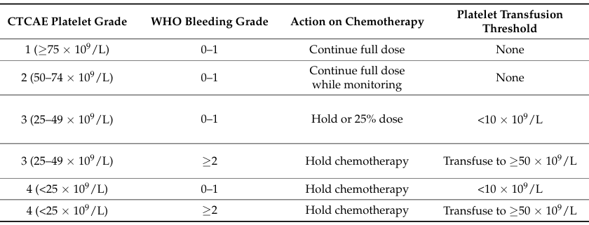
세포독성항암제와 혈구감소증
골수 기능이 현재 억제되어 있음을 나타내므로, 수혈 진행 여부와는 관계없이 때로는 항암치료를 연기해야 한다.
항암치료를 연기하고 시간이 지나면 회복될 수 있으나, 회복되기 전까지는 적절한 수혈 진행, 이후의 항암치료 용량 조절 등이 필요하다.

Slide 16
세포독성항암제와 신경병증
CIPN (Chemotherapy-Induced Peripheral Neuropathy)
항암 환자들이 흔히 호소하는 손저림, 발저림의 원인
주로 손/발 끝이 저린 느낌으로 시작하지만 증상이 위로 타고 올라가면서 악화될 수 있다
저혈압, 변비, 배뇨장애 등을 발생시키거나 근위약, 균형감각 저하 등으로 걷지 못하게 될 수도 있다
항암치료가 종료된 후에도 40% 정도의 환자는 후유증으로 계속 남는다

Slide 17
세포독성항암제와 신경병증
만성질환으로서의 약물치료
Duloxetine, Pregabalin
약제 부작용으로 졸림, 기운없음 등이 있을 수 있음
약물치료로 조절되지 않는다면, 원인이 되는 항암제의 감량 또는 중단이 필요
치료 효과의 저하 및 생존 여부에도 악영향을 준다

Slide 18
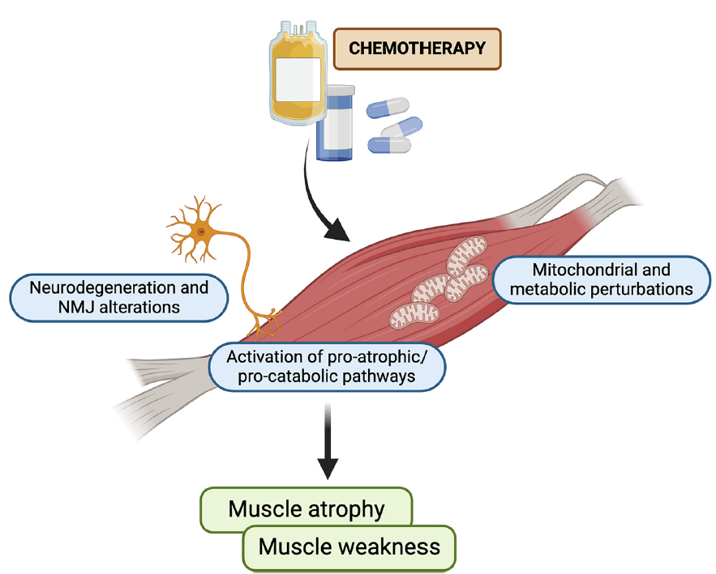
세포독성항암제와 전신쇠약
체중 저하, 피로, 식욕 감퇴 등…
Cachexia (악액질) : 근육 손실과 대사 이상의 진행
암의 진행 + 항암제 독성이 모두 원인이 될 수 있다
수술이나 방사선치료에 비해 발생률이 높다

Slide 19
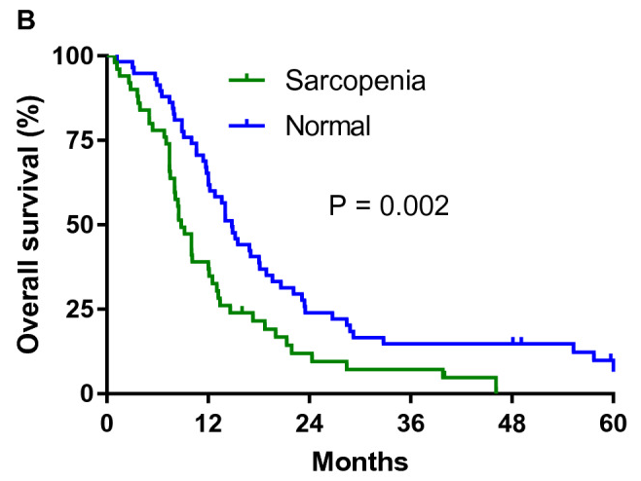
세포독성항암제와 전신쇠약
고령 환자일수록, 진행된 암일수록 위험성이 크지만 젊은 나이에서도 발생한다
결과적으로 다른 부작용의 발생률과 사망률을 높인다
문제를 인지하고, 영양 공급을 보조하는 것이 필요
TPN, 경구/경장영양 공급
조절되지 않는다면 항암치료 지속도 어렵다

Slide 20
세포독성항암제의 부작용들
세포독성항암제 : 전신에 비특이적으로 작용하는 약제
환자가 호소하는 다양한 증상이 실제로는 모두 항암제 사용과 관련되어 있을 수 있다
의료진이 빠르고 적절하게 문제를 인지해야 치명적인 부작용을 막고, 항암치료를 더 오래 지속할 수 있다
환자가 더 오래, 건강하게 살 수 있다

